Slide 1
GIVING
ANNOUNCEMENT

Slide 2
Announcement (Pengumuman)
adalah pemberitahuan baik secara
lisan maupun tulisan yang ditujukan kepada orang lain/khalayak umum
mengenai suatu informasi tertentu.
DEFINITION

Slide 3
Social Fuction (tujuan)
To give information formally to others of certain events. Yaitu untuk memberi informasi secara formal kepada orang lain mengenai even tertentu.
Social Fuction (tujuan)
To give information formally to others of certain events. Yaitu untuk memberi informasi secara formal kepada orang lain mengenai even tertentu.
Social Fuction (tujuan) To give information formally to others of certain events. (Yaitu untuk memberi informasi secara formal kepada orang lain mengenai even / peristiwa tertentu.)

Slide 4
Structure (struktur teks) 1. Stating Purpose: menyatakan tujuan dari acara itu diselenggarakan 2. Stating day and date: menyatakan kapan acara tersebut diselenggarakan 3. Stating place : menyatakan di mana tempat acara tersebut diselenggarakan 4. Informing sender ;menyatakan siapa yang melaksanakan acara tersebut dan contact person yang biasa dihubungi.

Slide 5
Language Features (unsur Kebahasaan) Mostly we use simple present and simple future.

Slide 6
Jenis Pengumuman (Types of Announcement)
Terdapat berbagai jenis pengumuman, di antaranya:
public service announcements,
high school graduation announcements,
job announcements,
promotion announcements,
marriage and wedding announcements, dll

Slide 7
Contoh
Pengumuman di Sekolah
ATTENTION PLEASE!
Our school will have Some Competition that will be held on 17 August 2016 to
celebrate Indonesian’s Independence day. There are Running, swimming, and
many other competition.
Registration will be held on 10th-15th August at Osis room.
Free Registration and full of prize!
For more Information contact our Osis chairperson.

Slide 8
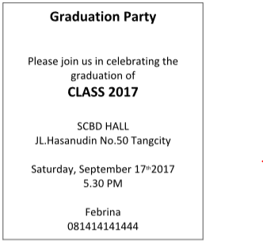
Mari kita
perhatikan
contoh
berikut ini:

Slide 9
Dari announcement di atas kita dapat mengetahui beberapa hal:
1. Stating Purpose
Tujuan dari announcement di atas adalah untuk perayaan graduation party.
2. Stating day and date
Dari announcement di atas kita dapat mengetahui bahwa acara tersebut
diselenggarakan pada Saturday, September 17th 2017, pukul 5.30 PM.
3. Stating place
Dari announcement di atas, dapat diketahui bahwa tempat acara tersebut
berlangsung di SCBD HALL JL. Hasanudin No.50 Tangcity.
4. Informing sender
Dari announcement di atas, kontak yang bisa dihubungi adalah Febrina
081414141444.

Slide 10
THANK YOU

